Slide 1


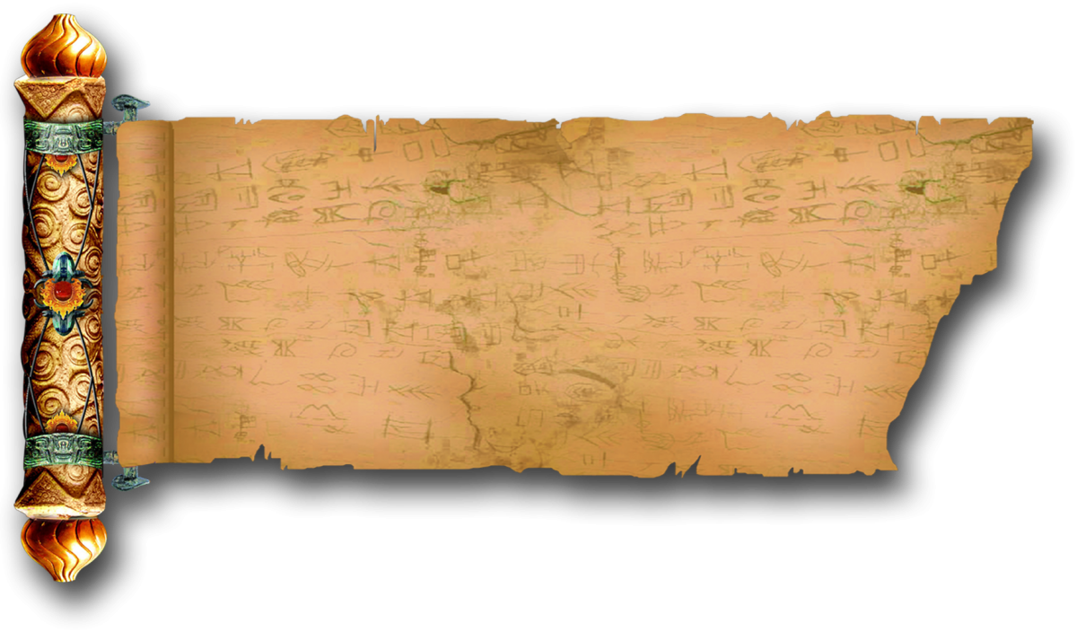

الوحدة الأولى
مقدمة في علم القانون
معلم المادة : عادل مسفر الشهري

Slide 2


أهداف الوحدة:
يتوقع من المتعلم بعد دراسة الوحدة أن يكون قادرا على:
استذكار تاريخ نشأة علم القانون قبل الإسلام وبعد بعثة الرسول صلى الله عليه وسلم
استيعاب أهمية وضرورة القانون في الوقت المعاصر والحضارات السابقة
تتبع عوامل تطور النظم القانونية من العصور السابقة حتى عصرنا الحالي
استخلاص أبرز وظائف القانون.

Slide 3

الدرس الثاني
علم القانون في الإسلام

Slide 4

تمهيد
مرّ علم القانون -كغيره من العلوم- بمراحل تطور مختلفة، وتعد مرحلة عصر النبوة الانطلاقة لمرحلة كتابة القواعد القانونية، واستمرت مراحل التطوّر حتى تأسيس المملكة العربية السعودية على يد المؤسس الملك عبدالعزيز آل سعود - طيب الله ثراه.

Slide 5
علم القانون في عهد الرسول صلى الله عليه وسلم
عندما بعث الله رسولنا محمد صلي الله عليه وسلم أوحي إليه بالقرآن الكريم، وهو المصدر الأول والرئيس لجميع القوانين الإسلامية؛ حيث نص القرآن الكريم على جميع الأحكام العامة التي يحتاجها الإنسان في دنياه وآخرته، ووضع القواعد التي تنظم
علاقات الأشخاص في المجتمع، وعلاقات المجتمعات فيما بينها.

Slide 6
علم القانون في عهد الرسول صلى الله عليه وسلم
فمن آيات القرآن الكريم ما يتعلق بالعقيدة كالإيمان بالله واليوم الآخر، ومنها ما يتعلق بالعبادات وأفعال المكلفين وأقوالهم، وآيات أخرى تحدد المسؤولية الجنائية والمدنية، ومنها ما يتناول المعاملات المدنية، وأحكام الفرائض وغير ذلك.
والمصدر الثاني للقانون في الإسلام هو السنة النبوية المطهرة حيث جاءت بتفصيل الأحكام التي أتت مجملة في القرآن الكريم.

Slide 7

مثال: قاعدة الوفاء بالعقود
قول الله عز وجل: } يَا أَيُّهَا الَّذِينَ آمَنُوا أَوْفُوا بِالْعُقُودِ {
1- سورة المائدة الآية 1

Slide 8

مثال: قاعدة النهي عن التدليس
عن عقبة بن عامر قال سمعت رسول الله يقول : «المسلمُ أخو المسلمِ، ولا يحلُ لمسلمٍ باع من أخيه بيعًا فيه عيبٌ إلا بيَّنه له »2
2-أخرجه ابن ماجه (2246)، والحاكم في المستدرك ( 2152 )، وصحّحه

Slide 9

معلومة إثرائية | بطاقة تعريفية بصحيفة المدينة
 | صحيفة المدينة: أول وثيقة مدنية في التاريخ الإسلامي، تمت كتابتها منذ هجرة النبي محمد صلي الله عليه وسلم وتتكون من 52 بندًا؛ 25 منها خاصة بأمور المسلمين عامة، و 27 مرتبطة بالعلاقة بين المسلمين وغيرهم، وقد كُتبت هذه الصحيفة في السنة الأولى للهجرة، عام 623 م.

Slide 10
معلومة إثرائية | بطاقة تعريفية بصلح الحديبية
 | في العام السادس للهجرة عُقد صلح الحديبية بين المسلمين ومشركي قريش. ويعد الصلح أحد طرق حل المنازعات، وما زال موجودًا حتى عصرنا الحالي لحل النزاعات قبل الوصول للمحكمة .

Slide 11

نشاط إثرائي | أناقش وأدون
 | بالحوار مع مجموعتك وبالبحث في القرآن الكريم والسنة النبوية: اكتب آية وحديثًا نبويًّا نص على قاعدة قانونية، كما في الأمثلة أعلاه: 1- الآية: ................................................................... (القاعدة القانونية) ............................ . 2- الحديث: ................................................................ (القاعدة القانونية) ............................ .
يَا أَيُّهَا الَّذِينَ آمَنُوا إِذَا تَدَايَنتُم بِدَيْنٍ إِلَىٰ أَجَلٍ مُّسَمًّى فَاكْتُبُوهُ
توثيق المعاملات
لا يرث المسلم الكافر، ولا الكافر المسلم
المواريث

Slide 12

بعض القواعد القانونية في التاريخ الإسلامي

Slide 13
تضمّن التاريخ الإسلامي تطبيق العديد من القواعد القانونية منها - على سبيل المثال - ما يأتي:
مبدأ العدالة
مبدأ الشورى
التنظيم الإداري
نظام االوزارة والدواوين
انتقاء العاملين في الدولة بناء على معايير الكفاءة والصلاح
منع أخذ الهدية والهبات للعمال

Slide 14

التقويم

Slide 15

اتحقق
ما القواعد القانونية التي عرفها التاريخ الإسلامي؟
.........................................................
.........................................................
.........................................................

Slide 16

الإجابة
مبدأ العدالة.
مبدأ الشورى.
التنظيم الإداري.
نظام الوزارة والدواوين.
انتقاء العاملين في الدولة بناء على معايير الكفاءة والصلاح.
منع أخذ الهدية والهبات للعمال.

Slide 17

أناقش
ما أبرز التطبيقات القانونية التي حدثت في عهد الرسول صلى الله عليه وسلم ؟
.........................................................
.........................................................
.........................................................

Slide 18

الإجابة
التطبيقات القانونية التي حدثت في عهد الرسول صلى الله عليه وسلم:
كتابة صحيفة المدينة
إجراء صلح الحديبية

Slide 19

أستنتج
ما النتائج المستفادة من معرفة تاريخ نشأة علم القانون في الاسلام ؟
.........................................................
.........................................................
.........................................................

Slide 20
الإجابة

